Slide 1
ГБОУ СО «ЦПМСС» Эхо»
Проект
«Мой край родной в судьбе России» -
«Вознесенская горка Екатеринбурга»
Автор: Братцева Ангелина 6 б класса
Руководитель: Тюрина Т.Л.
г. Екатеринбурга

Slide 2
«Вознесенская горка Екатеринбурга».
Содержание :
- История Вознесенской горки Екатеринбурга.
Дворец Расторгуева – Харитонова.
Церковь Вознесения Христова.
Харитоновский парк.
Карта Харитоновского парка.
Сооружения на Вознесенской горке.

Slide 3
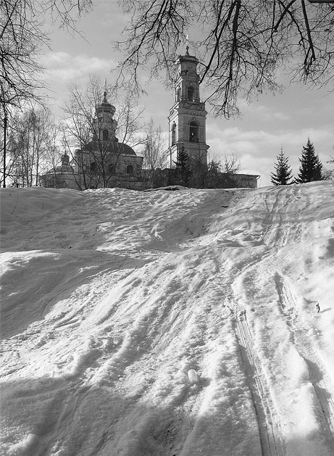
История Вознесенской горки. Екатеринбург
Вознесенская горка — историческое место Екатеринбурга.
Горка и площадь на её вершине именуются Вознесенскими в честь находящегося на ней
Храма Вознесения Господня — старейшего из сохранившихся в городе.

Slide 4
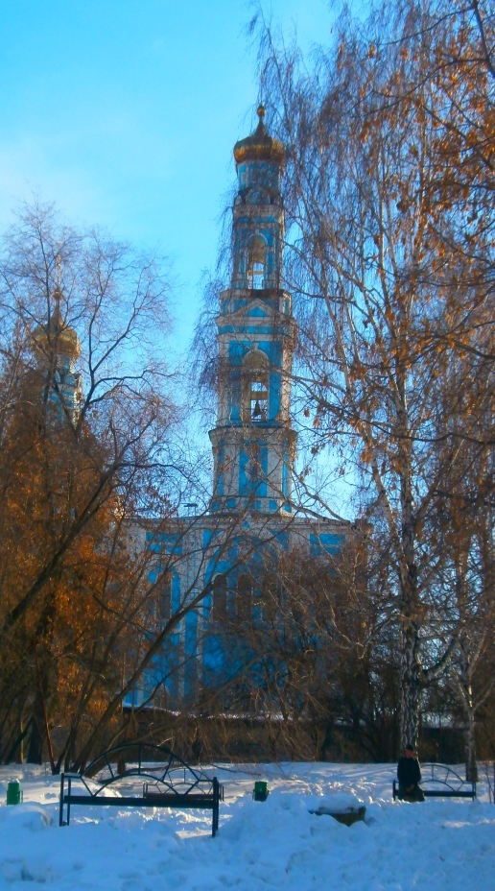
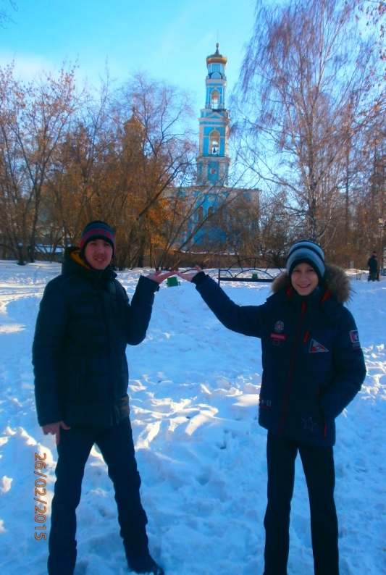
Вознесенская церковь. Церковь во имя Вознесения Господня, каменная двухэтажная. Она появилась в конце 18 века на месте первой, деревянной, поставленной здесь в 1770 году и действует до сих пор.

Slide 5
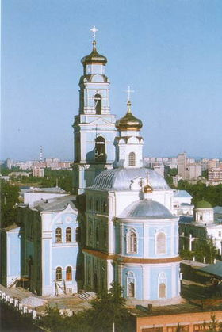
На протяжении XIX века храм неоднократно достраивался и расширялся. В 1834 году священнослужители и прихожане решили пристроить к храму два придела с южной стороны, два придела с северной стороны и новое крыльцо.

Slide 6
К началу XX столетия, уже будучи весьма обширным, храм имел 6 приделов: Вознесенский, Рождества Пресвятой Богородицы, Благовещенский, во имя святителя Митрофана, во имя Ильи Пророка, в честь Казанской иконы Божией Матери. Нижний этаж был отведён под мужскую одноклассную церковно-приходскую школу.

Slide 7
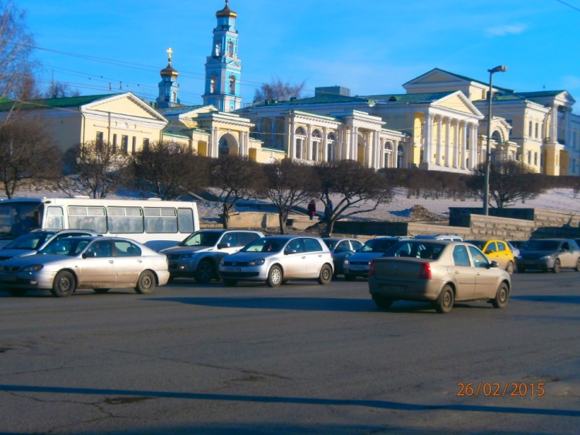
Самое знаменитое здание Екатеринбурга - дворец Расторгуева- Харитонова. Он построен неизвестным архитектором в 1794 -1824 годах на Вознесенской горке, возле церкви Вознесения Христова. Сейчас во дворце Расторгуева – Харитонова находится Дворец творчества учащихся.

Slide 8
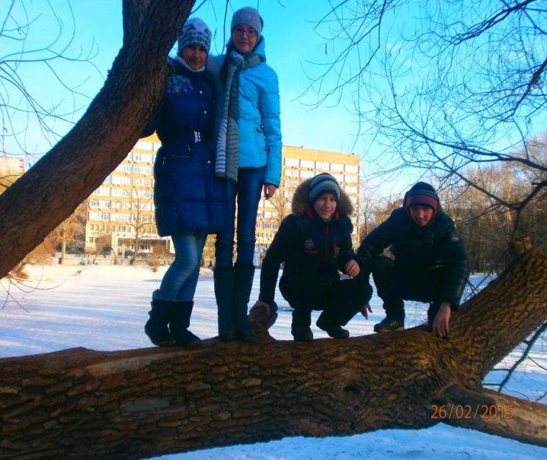
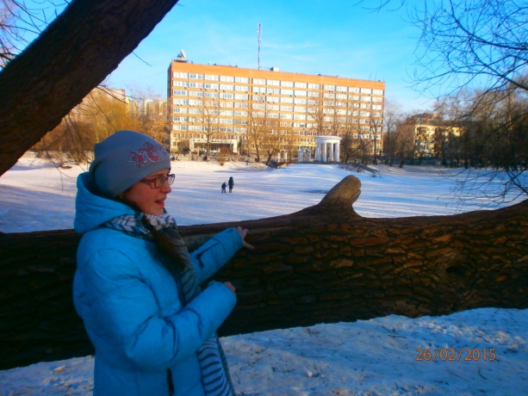
К усадьбе Расторгуева – Харитонова примыкает обширный парк с беседками и небольшим водоемом с искусственным островом посередине. Харитоновский парк – любимое место для прогулок горожан. Липам и лиственницам в парке более 200 лет. Это самые старые деревья города.

Slide 9
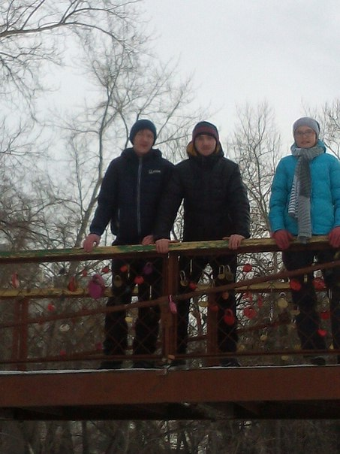
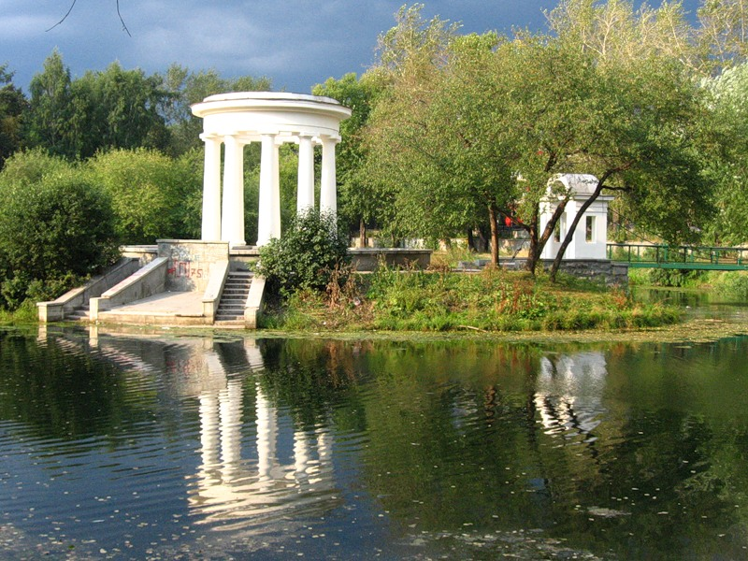
Харитоновский парк украшает круглая беседка-ротонда . Она стоит в центре небольшого пруда, а дойти до нее можно по небольшому изящному мостику.

Slide 10
На карте нанесены все прогулочные дорожки, беседка, мостик, детская площадка, Вознесенский собор. Ориентируясь по карте можно составить свой маршрут для прогулки или назначить встречу с друзьями.

Slide 11
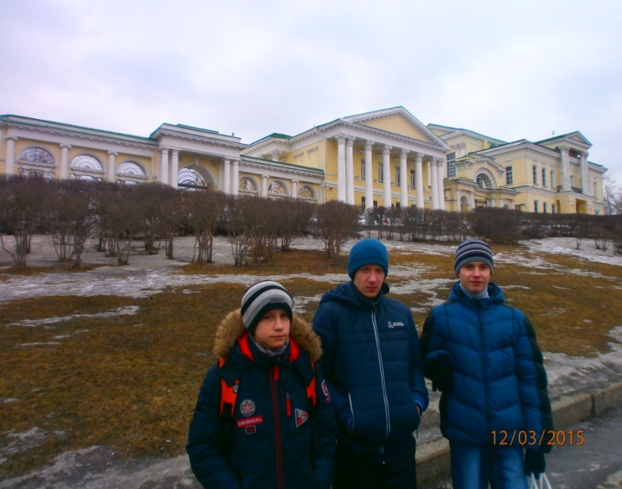
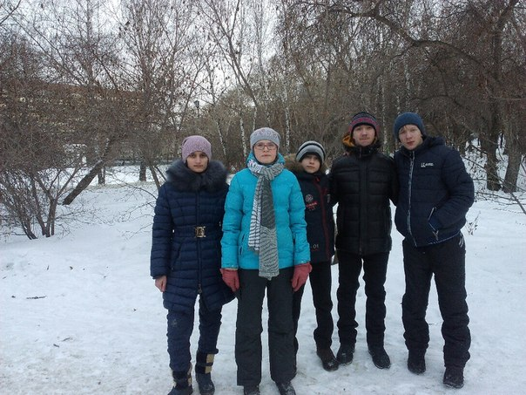
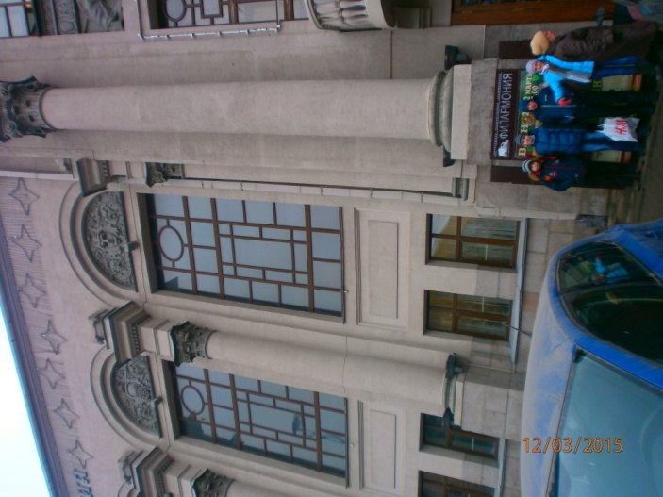
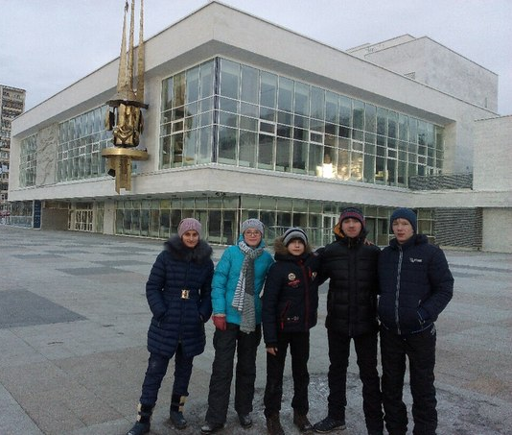
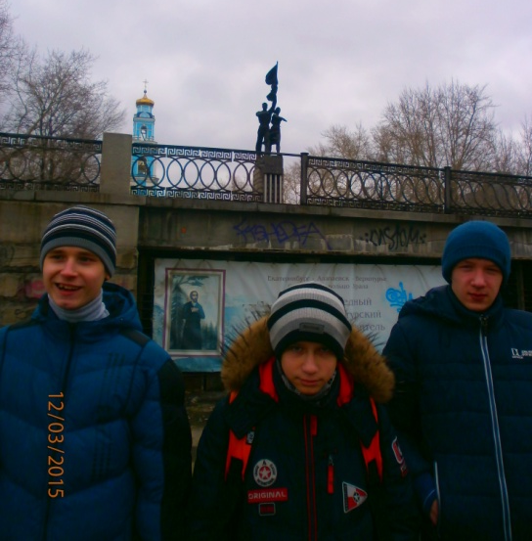
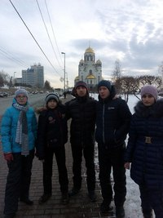
В настоящее время на Вознесенской горке находятся Дворец творчества учащихся, парк, филармония, памятник Комсомолу Урала , Вознесенский собор, театр юного зрителя, Храм – Памятник на крови во имя всех святых.

